Slide 1

Vežba 5
I princip termodinamike
Termodinamika sa termotehnikom

Slide 2
I princip termodinamike
Zakon o održanju energije glasi:
Ovo je matematički izraz I. zakona termodinamike. Iz njega sledi da se toplota jednim delom troši za povećanje unutrašnje energije sistema a drugi deo za vršenje mehaničkog rada .
Ako nastaju i drugi oblici energije i njih moramo uzeti u obzir. Tako, ako se telu promeni visinski položaj promeniće se i njegova potencijalna energija. Kod strujanja gasova može se kinetička energija pri porastu brzine povećati za, npr. . Tako dobijamo sledeći izraz:

Slide 3
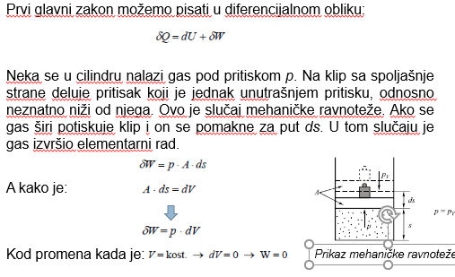
I princip termodinamike

Slide 4
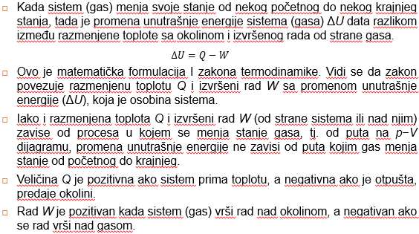

Slide 5
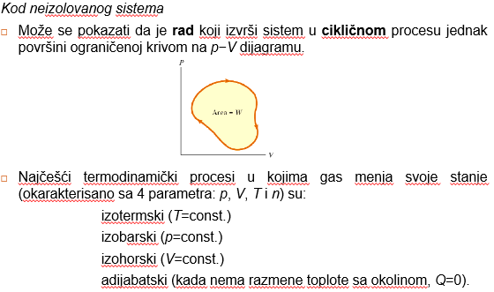
Primena I principa termodinamike

Slide 6
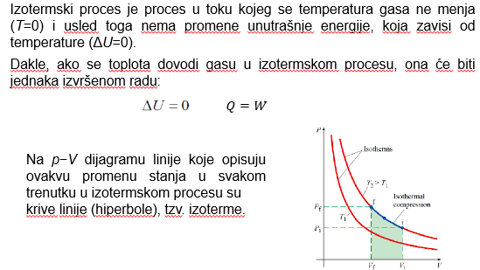
Izotermski proces

Slide 7
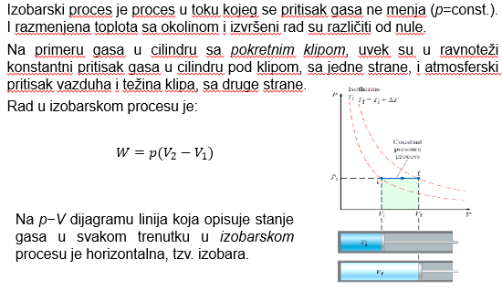
Izobarski proces

Slide 8
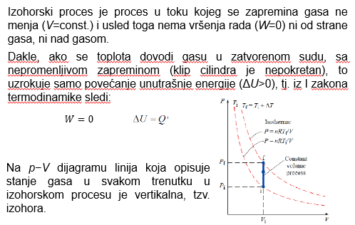
Izohorski proces

Slide 9
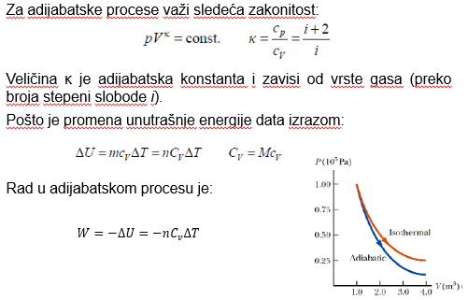
Adijabatski proces

Slide 10
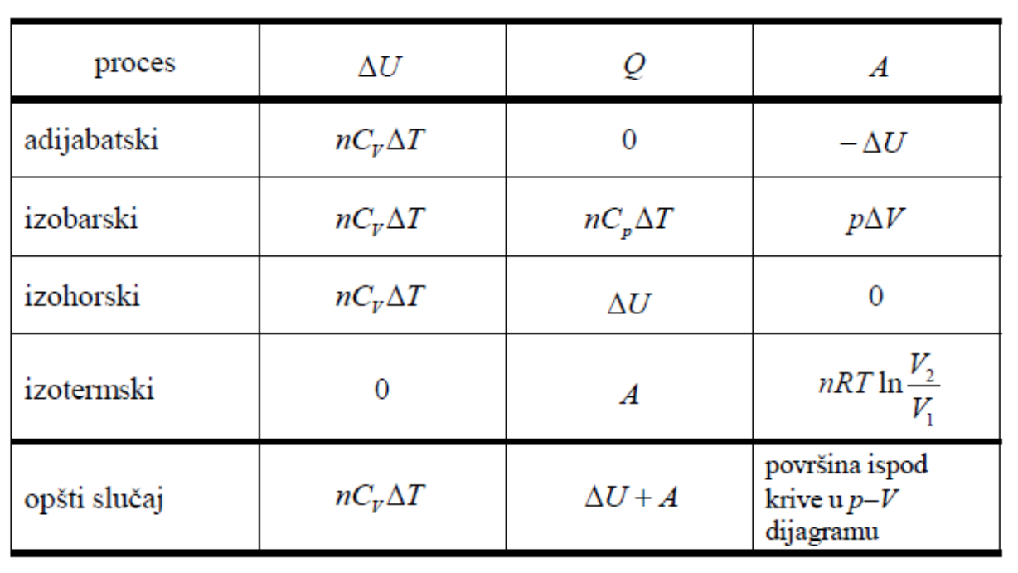
A
A

Slide 11
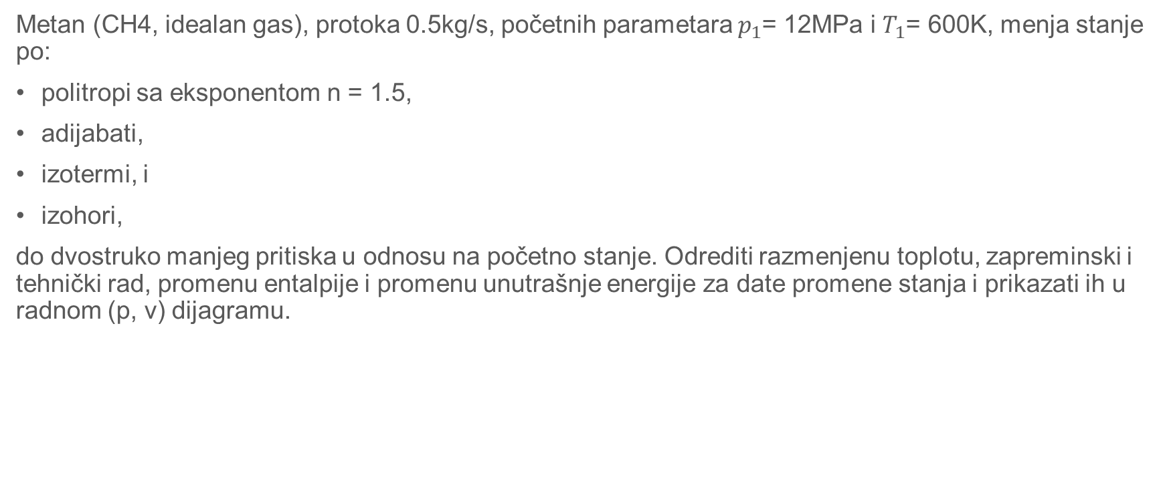
Zadaci
Metan (CH4, idealan gas), protoka 0.5kg/s, početnih parametara $p_{1}$= 12MPa i $T_{1}$= 600K, menja stanje po:
politropi sa eksponentom n = 1.5,
adijabati,
izotermi, i
izohori,
do dvostruko manjeg pritiska u odnosu na početno stanje. Odrediti razmenjenu toplotu, zapreminski i tehnički rad, promenu entalpije i promenu unutrašnje energije za date promene stanja i prikazati ih u radnom (p, v) dijagramu.

Slide 12
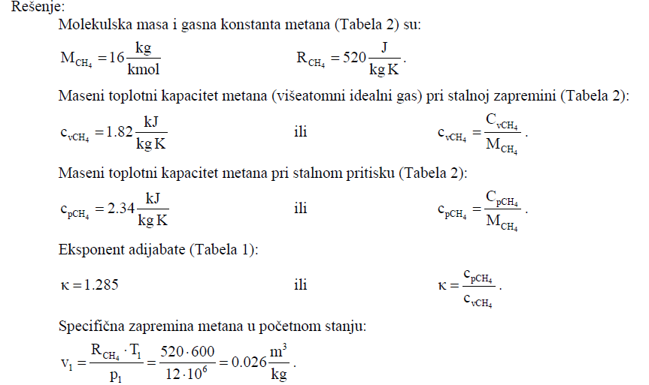

Slide 13
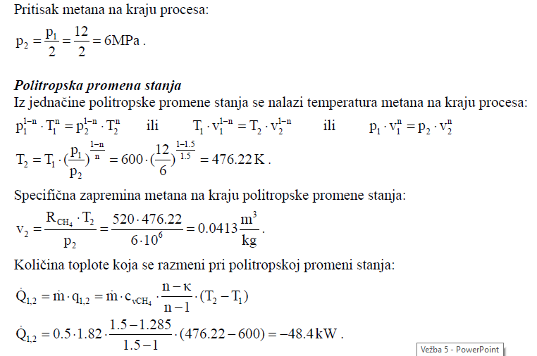

Slide 14
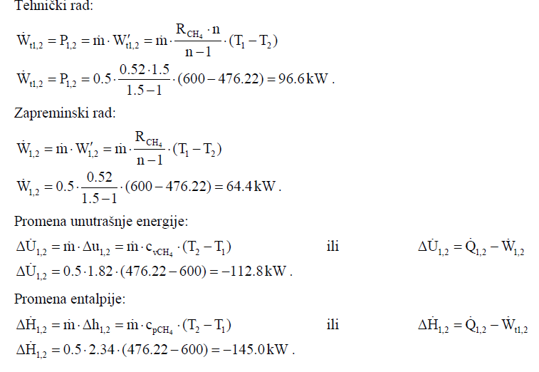

Slide 15


Slide 16
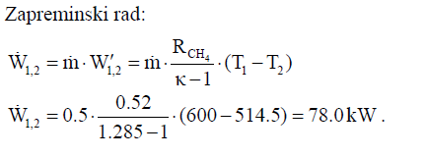
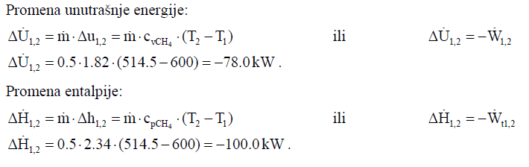

Slide 17
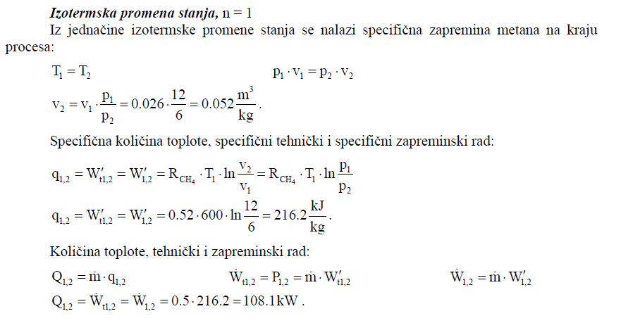

Slide 18


Slide 19
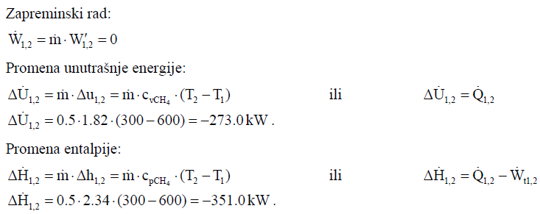

Slide 20
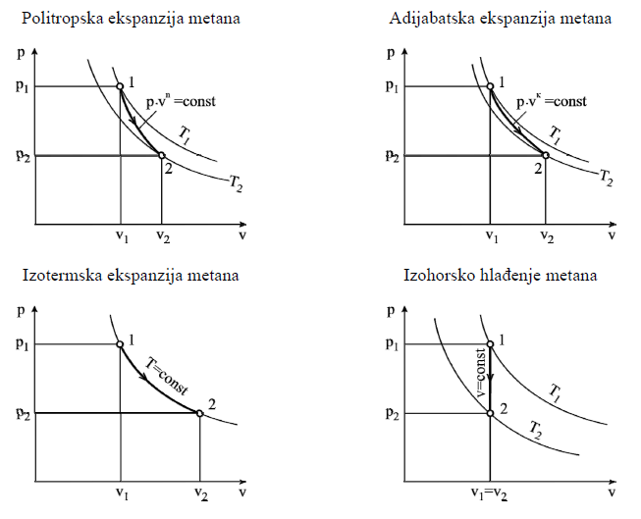

Slide 21
